Slide 1


Recherche Théorique sur Hadoop et Spark
Stage de fin d’études
Département Génie Informatique
Filière Génie Informatique
Présentée le
Réaliser par :
Encadré par :
EL KHABBAZ Mohamed
EL BOUAYADI Aiman
Mr. My Lahcen HASNAOUI

Slide 2
PLAN
Introduction
Big data
Hadoop
Spark
Etude
Différence
Conclusion

Slide 3
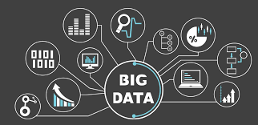


Introduction
Conclusion
Big Data
Hadoop
Spark
Etude
Différence
Dans le cadre de notre deuxième année à l’école Supérieure de technologie de Meknès, nous avons réalisé notre stage de fin d’étude,
il s’agit d’une Recherche théorique sur Hadoop et Spark.

Slide 4
Introduction
Conclusion
Big Data
Hadoop
Spark
Etude
Différence
Définition
Objectifs
Marche du big data
Caractéristique
Domaine D’application
Big data désignent un ensemble très volumineux des données qu’aucun outil classique de gestion de base des données ou de gestion de l’information ne peut vraiment travailler.

Slide 5
Introduction
Conclusion
Big Data
Hadoop
Spark
Etude
Différence
Définition
Objectifs
Marche du big data
Caractéristique
Domaine D’application
Objectifs :
Comprendre et cibler les clients: big data aident une organisation à mieux comprendre ses clients et à réduire le public cible, améliorant ainsi leur campagne de marketing
Prendre des décisions stratégiques: avec le Big Data, les entreprises peuvent prendre des décisions basées sur les données.
Optimisation des coûts: les coûts peuvent être mieux optimisés lorsque vous avez les données pour savoir quels éléments drainent les coûts.

Slide 6
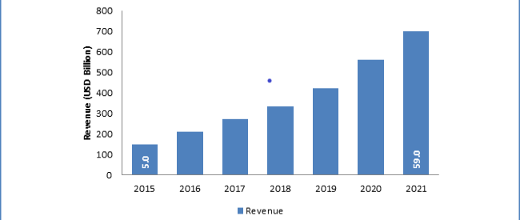
Introduction
Conclusion
Big Data
Hadoop
Spark
Etude
Différence
Définition
Objectifs
Marche du big data
Caractéristique
Domaine D’application
Le marché de Big Data va connaître une croissance annuelle de 11,7% jusqu’en 2020, selon le cabinet de recherches IDC.
Dans son rapport, le monde du Big Data attend des investissements à hauteur de 130 milliards de dollars en 2016, soit une hausse de 11,3% par rapport à 2015. Et en 2020, les analystes d’IDC prévoient des valeurs supérieures à 203 milliards de dollars.

Slide 7
Introduction
Conclusion
Big Data
Hadoop
Spark
Etude
Différence
Définition
Objectifs
Marche du big data
Caractéristique
Domaine D’application
Valeur
Vitesse
Variété
Caractéristique
Volume
Véracité

Slide 8
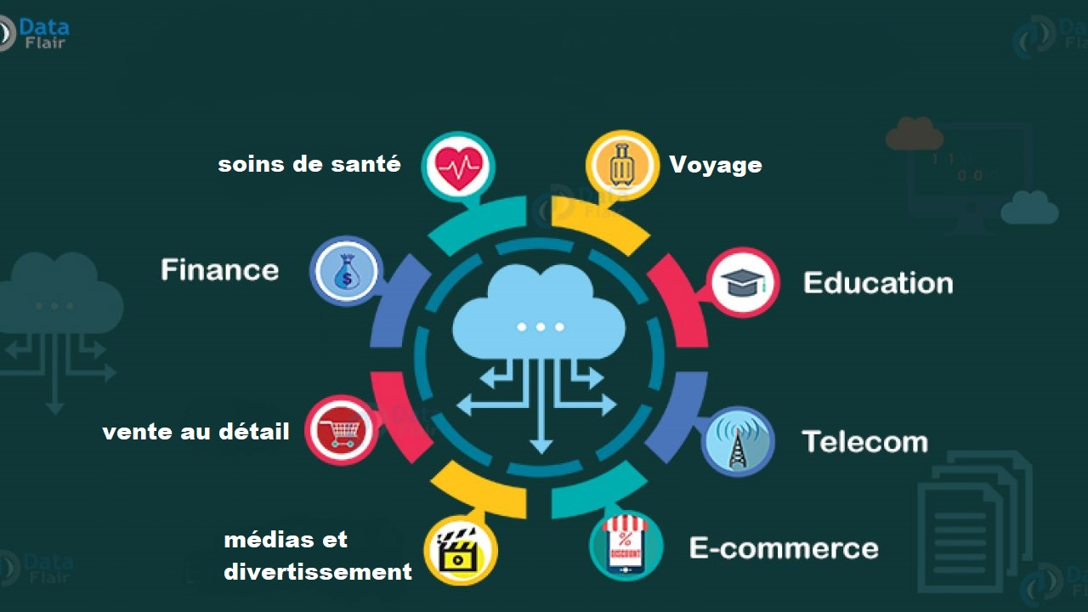
Introduction
Conclusion
Big Data
Hadoop
Spark
Etude
Différence
Définition
Objectifs
Marche du big data
Caractéristique
Domaine D’application

Slide 9
Introduction
Conclusion
Big Data
Hadoop
Spark
Etude
Différence
Comment gérer les big data ?
Il existe plusieurs solutions qui peuvent entrer en jeu pour optimiser les temps de traitement sur des bases des données géantes à savoir les bases des données NoSQL (MongoDB, Cassandra ou Redis), les infrastructures du serveur pour la distribution des traitements sur les noeuds et le stockage des données en mémoire :
La première solution permet d’implémenter les systèmes de stockage considérés comme plus performants que le traditionnel SQL pour l’analyse des données en masse (orienté clé/valeur, document, colonne ou graphe).
La deuxième est aussi appelée le traitement massivement parallèle. Le Framework Hadoop en est un exemple. Celui-ci combine le système de fichiers distribué HDFS, la base NoSQL HBase et l’algorithme MapReduce

Slide 10
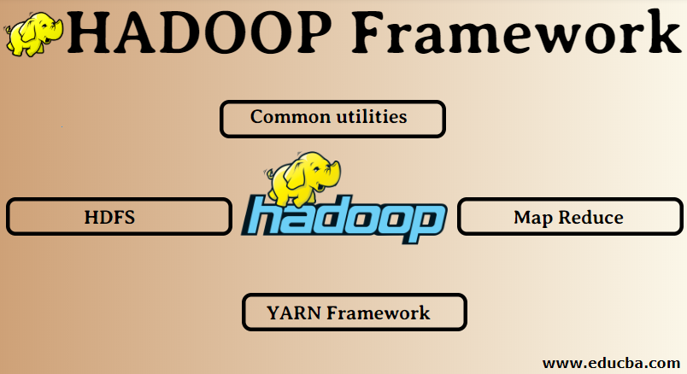
Introduction
Introduction
Conclusion
Big Data
Hadoop
Spark
Etude
Différence
Domaine d’application
Les Avantages
Architecture
Hadoop est un projet open source d’Apache qui a commencé par Yahoo en 2006, il est un software librairie est un Framework qui permet de traiter les grands ensembles des données (big data).
Il est composé des modules qui travaillent ensemble pour créer le Framework Hadoop, les principaux modules sont :
Hadoop Common.
Hadoop Distributed File System (HDFS).
Hadoop YARN.
Hadoop MapReduce.

Slide 11
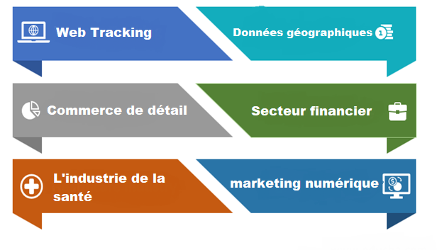
Introduction
Introduction
Conclusion
Big Data
Hadoop
Spark
Etude
Différence
Domaine d’application
Les Avantages
Architecture

Slide 12
Introduction
Introduction
Conclusion
Big Data
Hadoop
Spark
Etude
Différence
Domaine d’application
Les Avantages
Architecture
Open Source.
Performance.
Evolutif.
Architecture de partage rien.
Tolérance de panne.
Prise en charge de plusieurs langues.
Indépendant du schéma.
Rentable.
Haut débit faible latence.
Abstraction.
Localité des données.
Compatibilité.

Slide 13
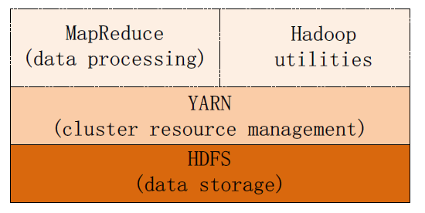
Introduction
Introduction
Conclusion
Big Data
Hadoop
Spark
Etude
Différence
Domaine d’application
Les Avantages
Architecture
Hadoop est composée de 5 composent majeurs :

Slide 14
Introduction
Introduction
Etude
Big Data
Hadoop
Spark
Différence
Conclusion
Domaine d’application
Les Avantages
Architecture
Ecosystème
Spark est un projet plus récent, initialement développé en 2012, à l'AMPLab à UC Berkeley. Il s'agit également d'un projet Apache de haut niveau axé sur le traitement des données en parallèle sur un cluster, mais la plus grande différence est qu'il fonctionne en mémoire.

Slide 15
Introduction
Introduction
Etude
Big Data
Hadoop
Spark
Différence
Conclusion
Domaine d’application
Les Avantages
Architecture
Ecosystème
Industries du commerce électronique
Industries du voyage
Industries des media et du divertissement
Industries financiers
Spark

Slide 16
Introduction
Introduction
Etude
Big Data
Hadoop
Spark
Différence
Conclusion
Domaine d’application
Les Avantages
Architecture
Ecosystème
Vitesse.
Réutilisabilité.
Prend en charge plusieurs langues.
Tolérance aux pannes dans Spark.
Advanced Analytiques.
Traitement de flux en temps réel.
Indépendant du schéma.
Evaluation paresseuse dans Apache Spark.
Traitement Rapide.
Intégré Hadoop.
Calcul en mémoire dans Spark.
Rentable.

Slide 17
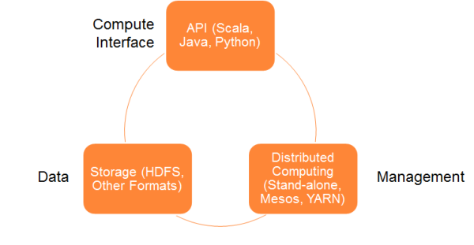
Introduction
Introduction
Etude
Big Data
Hadoop
Spark
Différence
Conclusion
Domaine d’application
Les Avantages
Architecture
Ecosystème

Slide 18
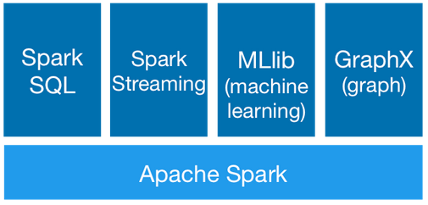
Introduction
Introduction
Etude
Big Data
Hadoop
Spark
Différence
Conclusion
Domaine d’application
Les Avantages
Architecture
Ecosystème

Slide 19
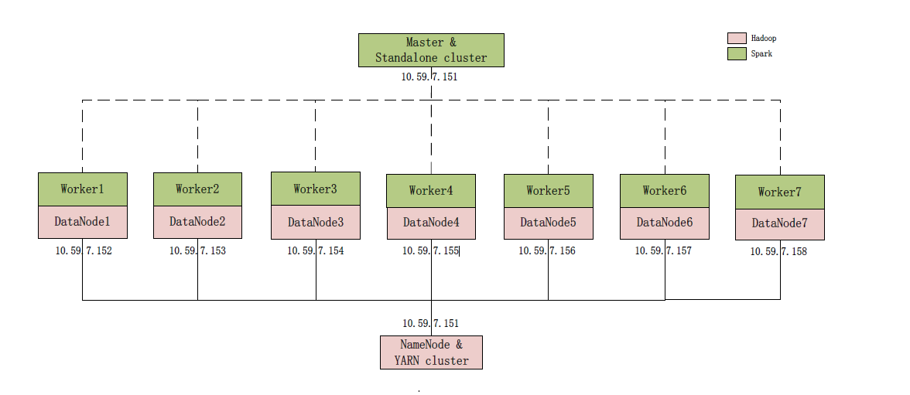
Introduction
Introduction
Spark
Big Data
Hadoop
Etude
Différence
Conclusion
Résultat
Afin de montrer la différence entre Hadoop et Spark, un travail est fait dans un cluster avec huit machines virtuelles où Hadoop et Spark sont installés et déployés. Trois études de cas basées sur le même algorithme et langage de programmation sont utilisés pour fonctionner sur ce cluster. Les temps de course de chaque étude de cas sur le système Hadoop et le système Spark sont présentés pour montrer la performance différente.

Slide 20
Introduction
Introduction
Spark
Big Data
Hadoop
Etude
Différence
Conclusion
Résultat
D'après ce travail, nous constatons que Spark surpasse totalement Hadoop sur les performances dans toutes les études de cas, en particulier celles impliquées dans l'algorithme itératif. Nous concluons que plusieurs facteurs peuvent entraîner une différence de performance significative.

Slide 21
Introduction
Spark
Big Data
Hadoop
Différence
Etude
Conclusion
Base de comparaison | Hadoop | Spark
Catégorie | Moteur de traitement des données de base | Moteur d'analyse des données
Usage | Traitement par lots avec un énorme volume des données | Traitez les données en temps réel, à partir d'événements en temps réel comme Twitter, Facebook
Latence | Informatique à latence élevée | Informatique à latence faible
Data | Traiter les données en mode batch | Peut traiter de manière interactive
Facilité d'utilisation | Le modèle MapReduce de Hadoop est complexe, il faut gérer les API de bas niveau | Plus facile à utiliser, l'abstraction permet à un utilisateur de traiter des données à l'aide d'opérateurs de haut niveau
Planificateur | Planificateur de travaux externe requis | Calcul en mémoire, aucun planificateur externe requis
Sécurité | Hautement sécurisé | Moins sûr que Hadoop
Coût | Moins coûteux car le modèle MapReduce offre une stratégie moins chère | Plus coûteux que Hadoop car il dispose d'une solution en mémoire

Slide 22
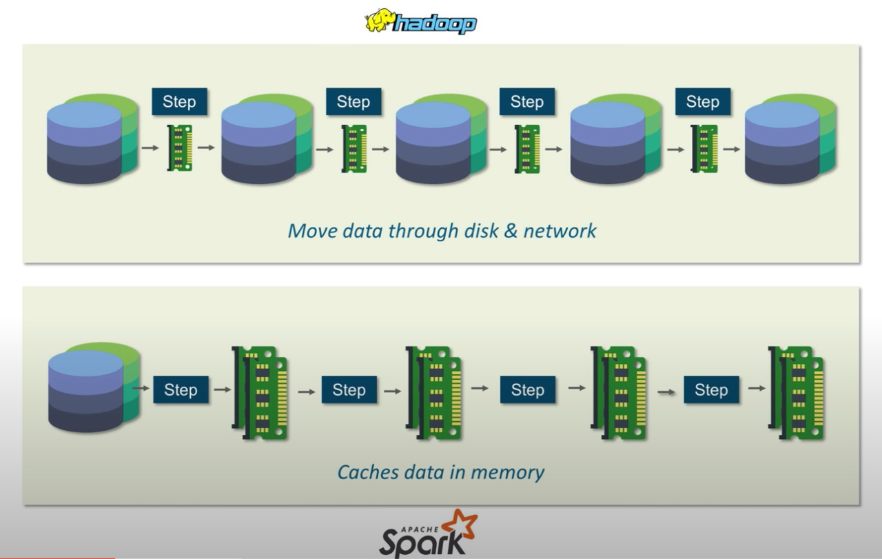
Différence au niveau « Data »
Introduction
Spark
Big Data
Hadoop
Différence
Etude
Conclusion

Slide 23
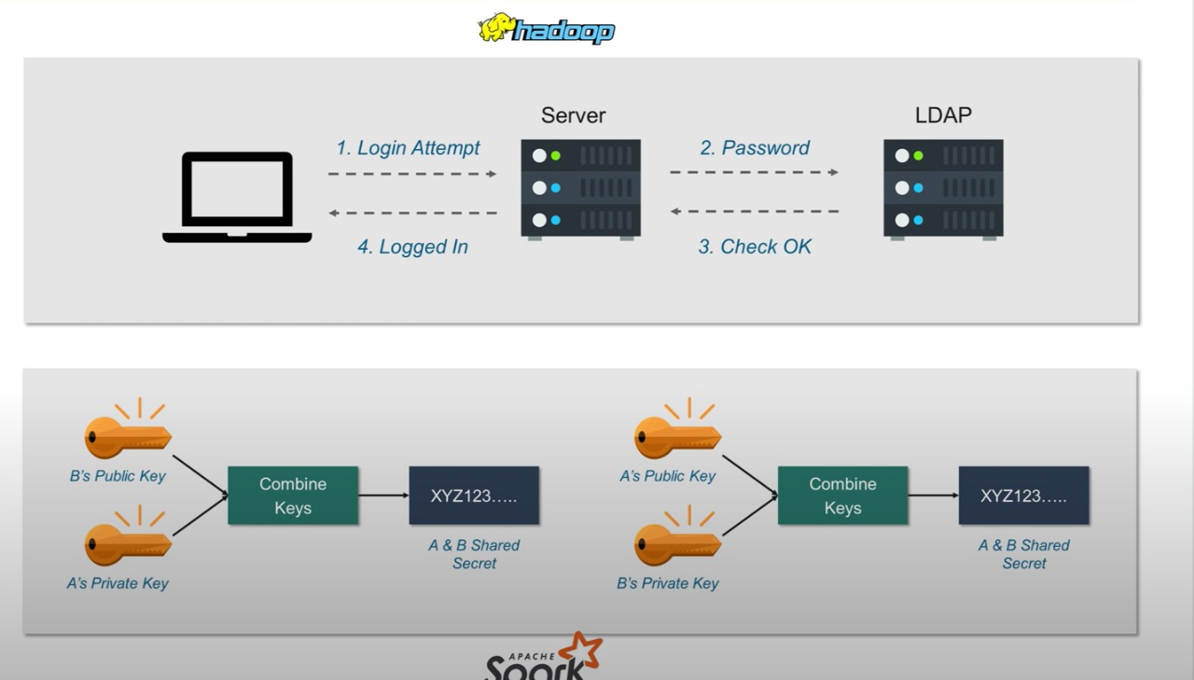
Différence au niveau « Sécurité »
Introduction
Spark
Big Data
Hadoop
Différence
Etude
Conclusion

Slide 24
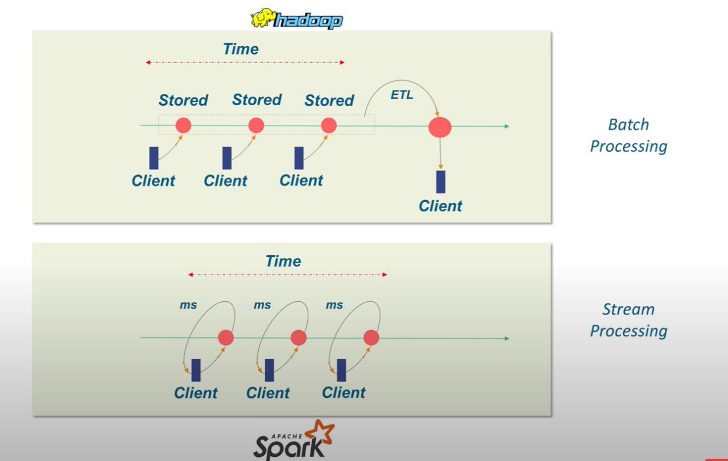
Différence au niveau « ???? »
Introduction
Spark
Big Data
Hadoop
Différence
Etude
Conclusion

Slide 25
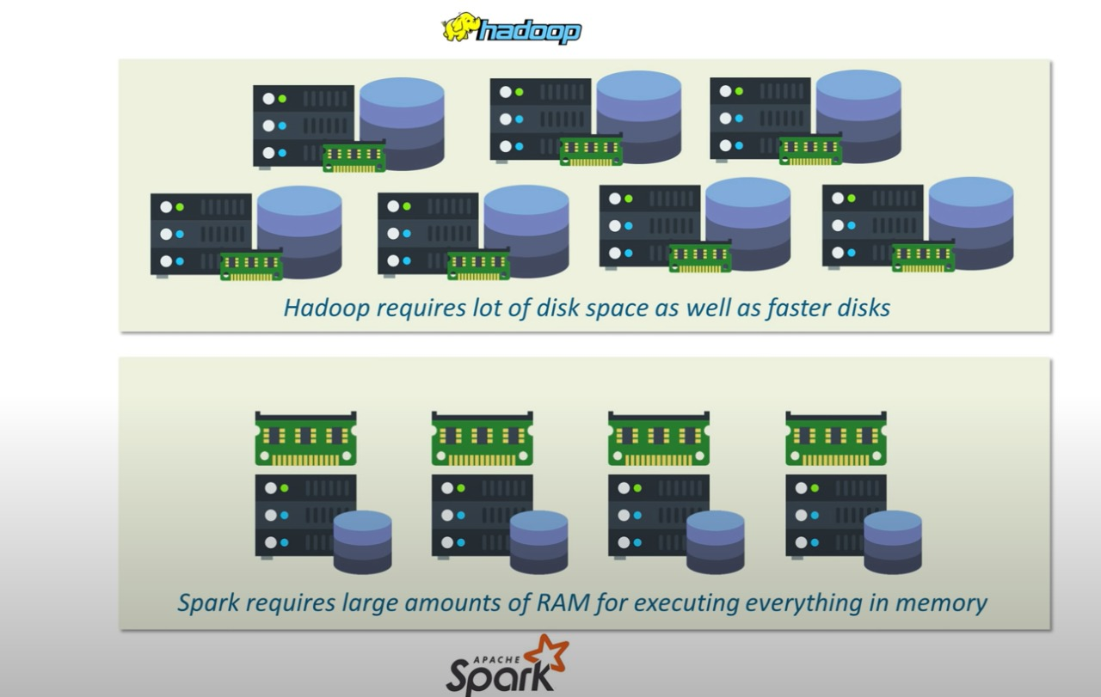
Différence au niveau « ???? »
Introduction
Spark
Big Data
Hadoop
Différence
Etude
Conclusion

Slide 26
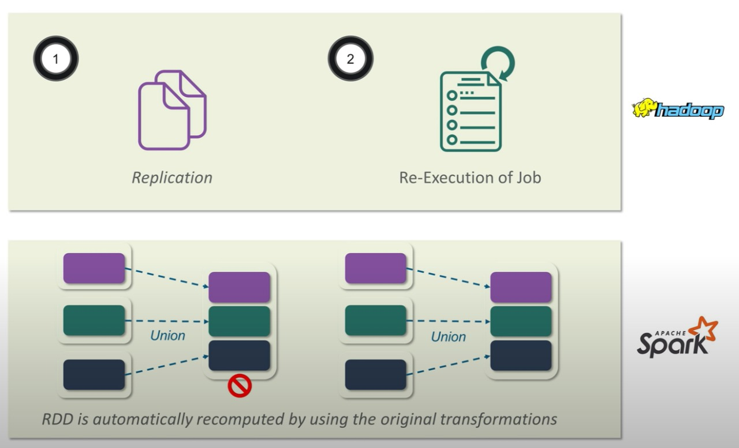
Différence au niveau « ???? »
Introduction
Spark
Big Data
Hadoop
Différence
Etude
Conclusion

Slide 27
Introduction
Spark
Big Data
Hadoop
Conclusion
Etude
Différence
Il semble que l'utilisation de Spark soit le choix par défaut pour toute application de Big Data.
La vérité est que Hadoop fournit des fonctionnalités que Spark ne possède pas, comme un système de fichiers distribué et Spark fournit un traitement en temps réel en mémoire pour les ensembles des données qui en ont besoin. Le scénario parfait du Big Data est exactement comme les concepteurs l'ont voulu : Hadoop et Spark travaillent ensemble au sein de la même équipe.

Slide 28
Merci pour votre attention
Stage de fin d’études
Département Génie Informatique
Filière Génie Informatique
Présentée le 19/06/2019
Par : Zineb EL KHABBAZ
Présenté le :
EL KHABBAZ Mohamed
EL BOUAYADI Aiman
Mr. My Lahcen HASNAOUI

